Slide 1
C9930, 7. lekce, 21. 4. 2020
Hartreeho metoda selfkonzistentního pole
Literatura: John P. Löwe, Quantum Chemistry
Kapitola 11: 11-1, 11-2 a 11-3
Kapitola 5: 5-1

Slide 2
Ad dotaz PR ohledně integrálu při úpravě časově závislé SR na její stacionární tvar
Viz (dobrovolné):
hthttps://is.muni.cz/auth/el/sci/jaro2020/C9930/um/zapisy_k_prednaskam/TDSR.pdftps://is.muni.cz/auth/el/sci/jaro2020/C9930/um/zapisy_k_prednaskam/

Slide 3
11-1 Ab initio výpočty

Slide 4
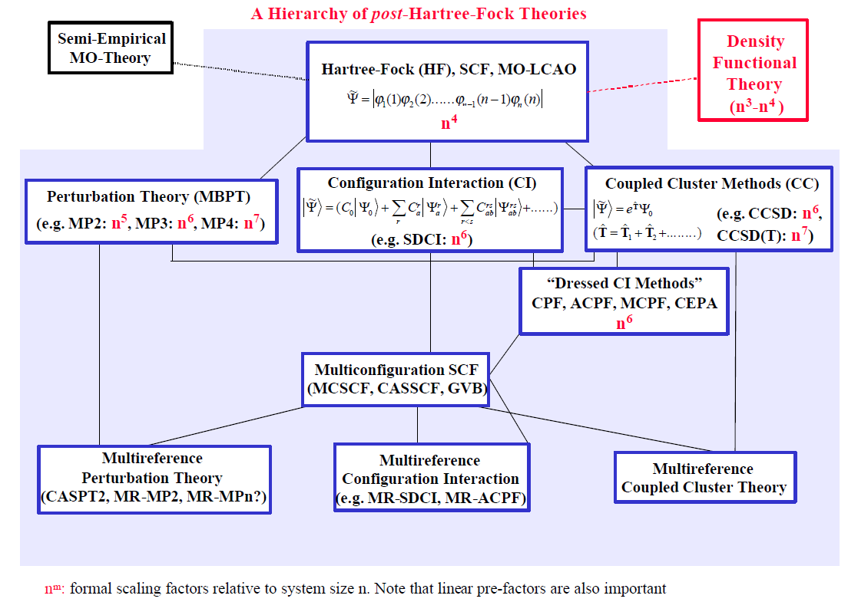

Slide 5
11-2 Molekulový (atomový) Hamiltonián

Slide 6
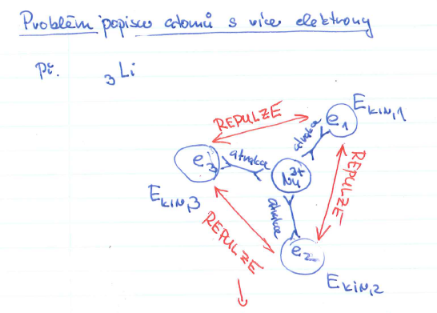
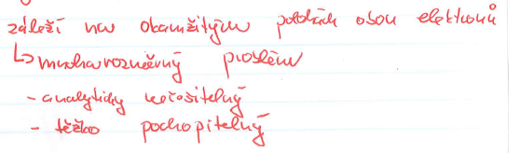

Slide 7
11-3 Tvar vlnové funkce

Slide 8
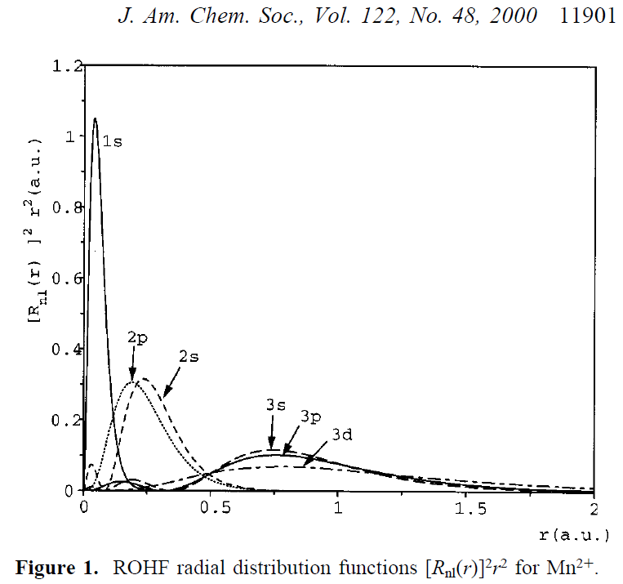
Jak vypadají orbitaly v atomech s více e- ?

Slide 9
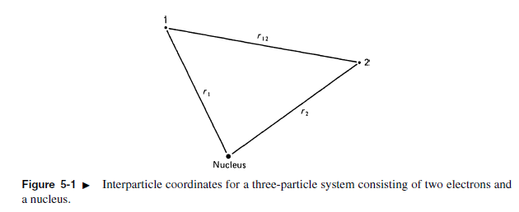
5-1 Aproximace nezávislých elektronů

